Slide 1


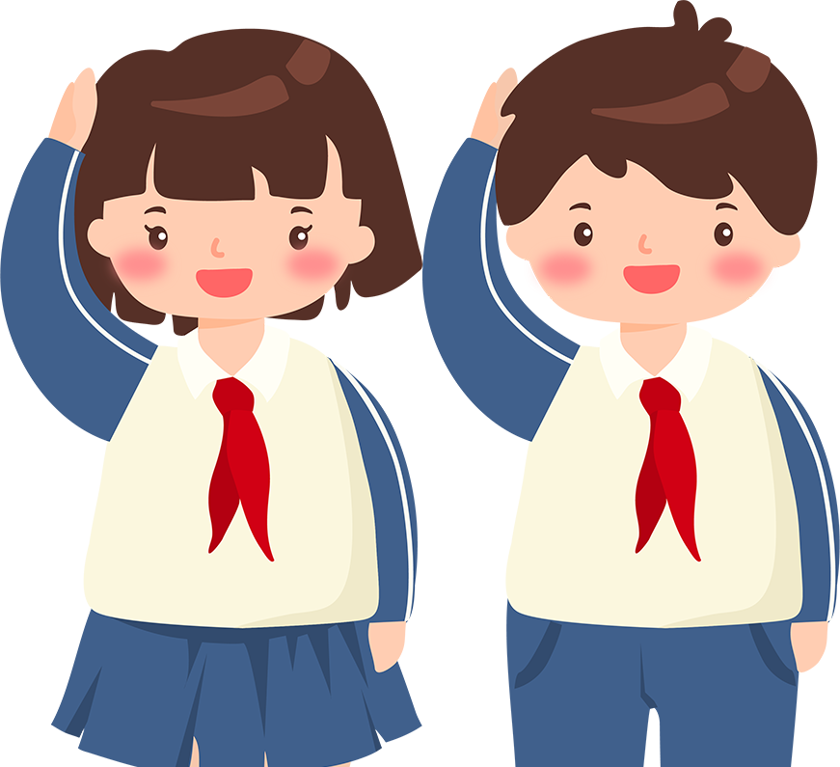

Đạo đức 3
XỬ LÍ BẤT HÒA
VỚI BẠN BÈ
Tiết 3

Slide 2



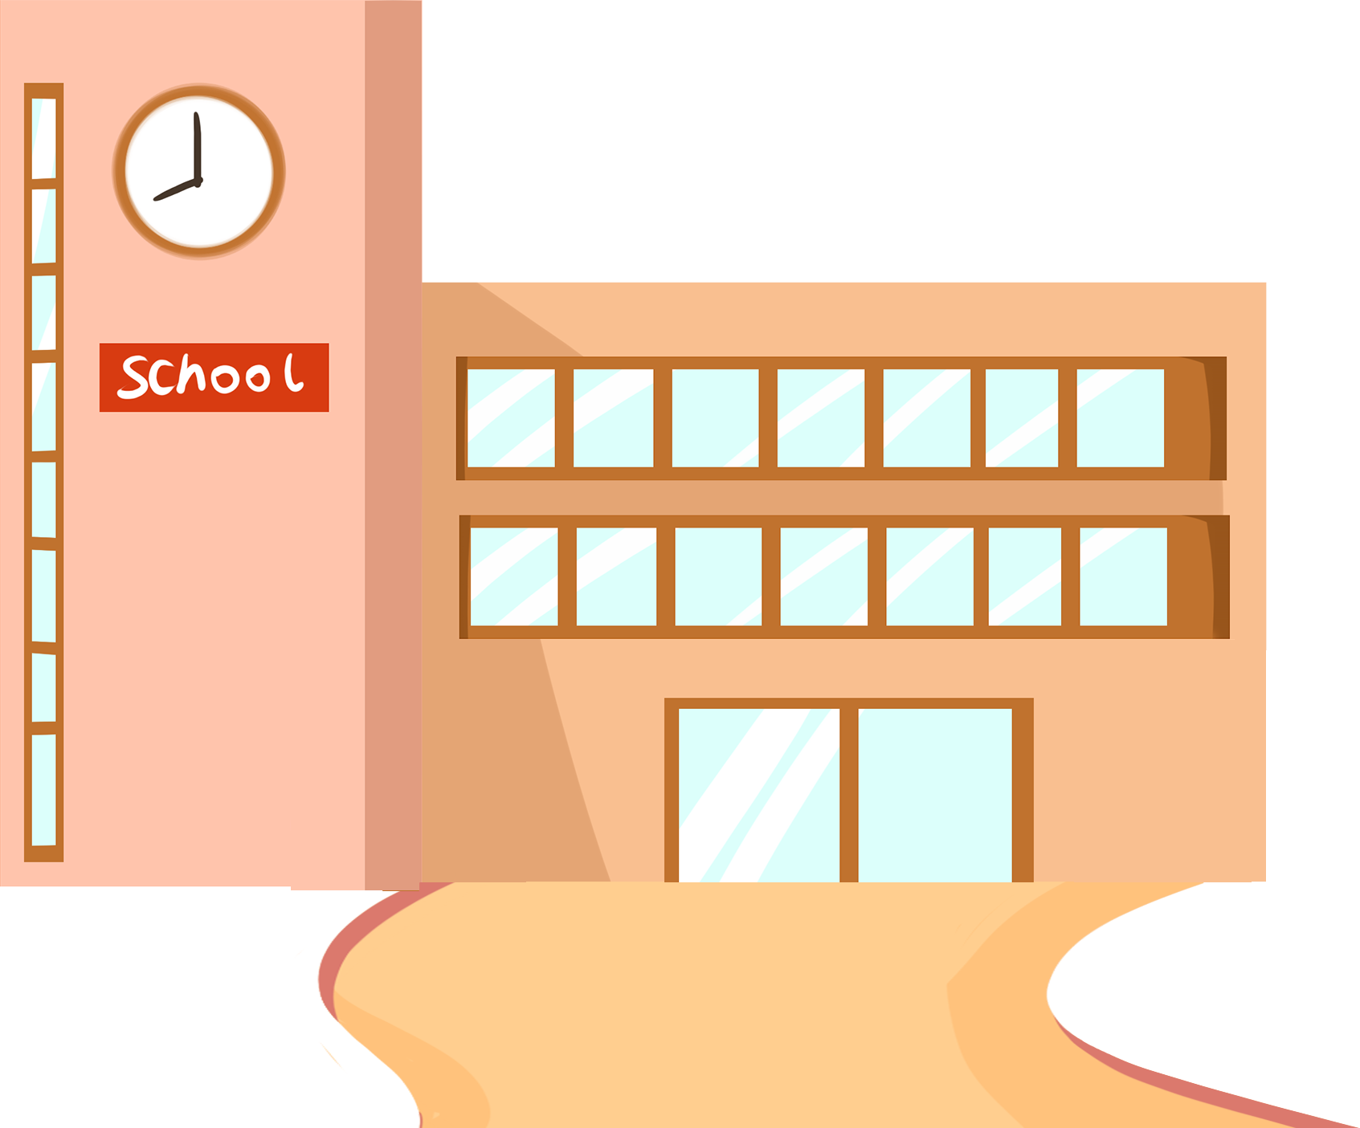

01
KHỞI ĐỘNG
LUYỆN TẬP
02
VẬN DỤNG
03

Slide 3

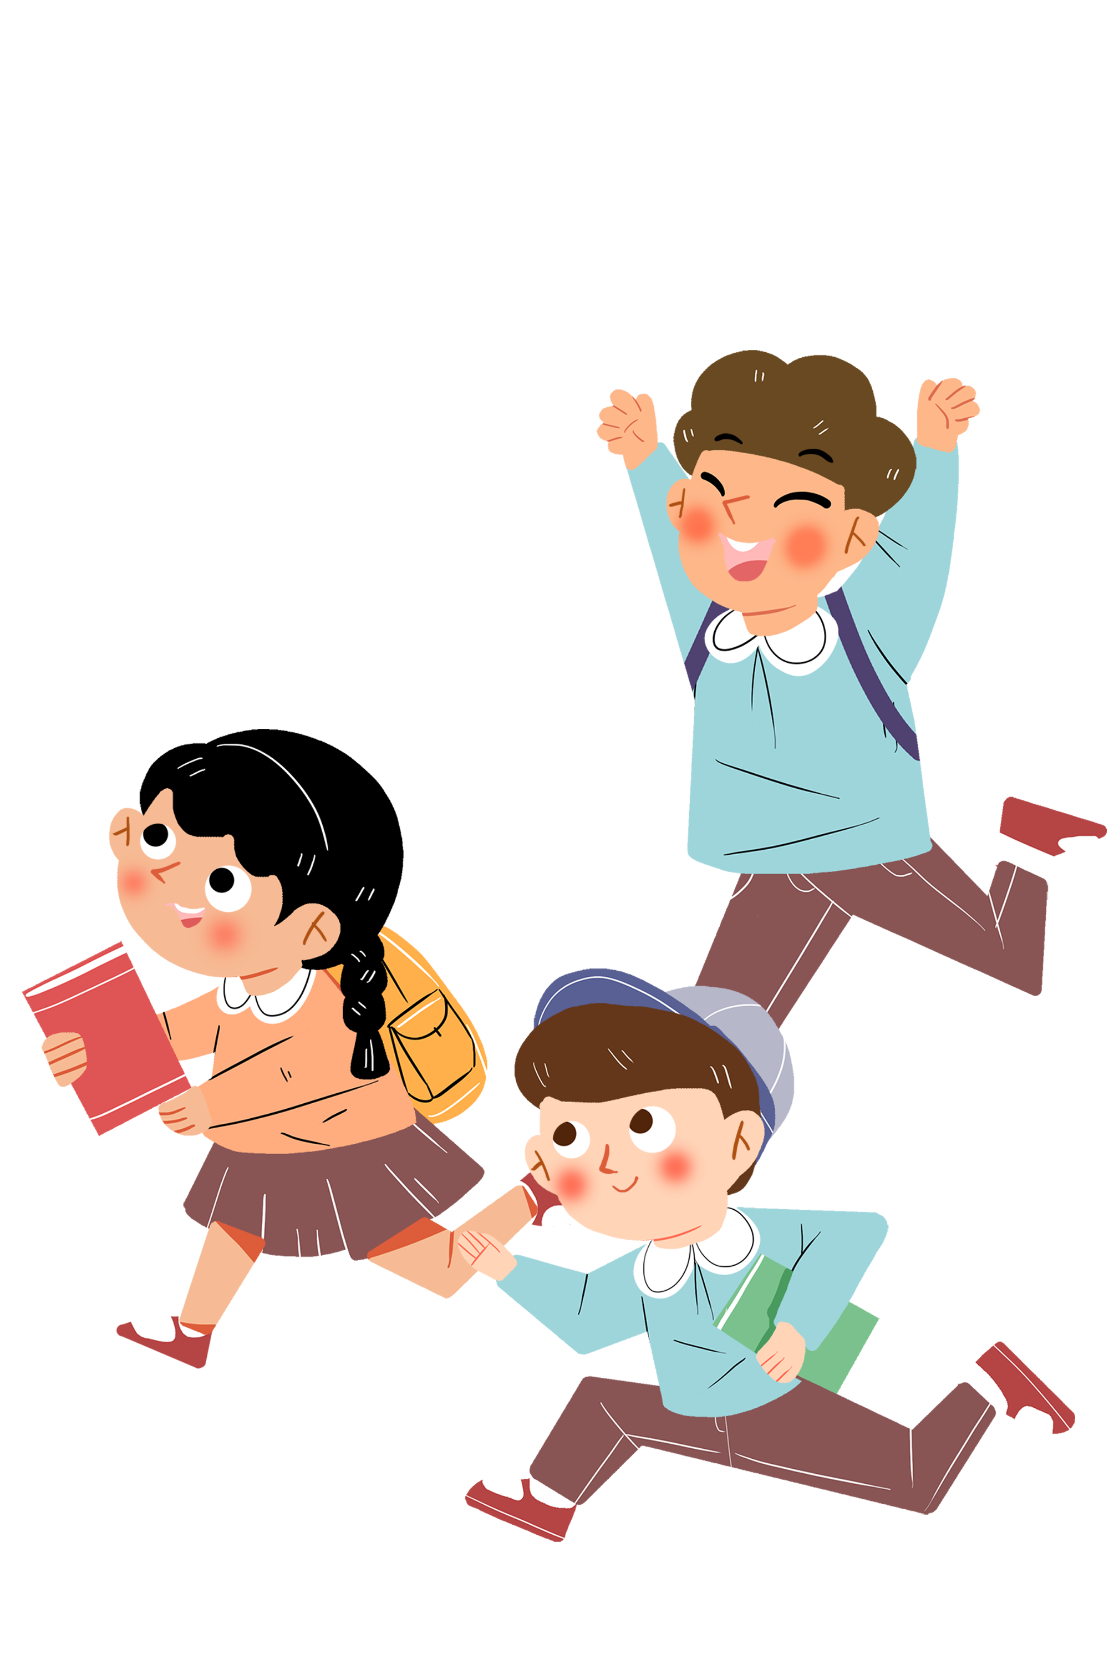
01

Slide 4
Đạo đức 3
XỬ LÍ BẤT HÒA
VỚI BẠN BÈ
Tiết 3

Slide 5

02

Slide 6
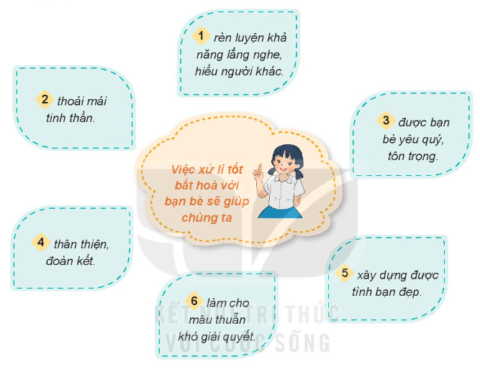
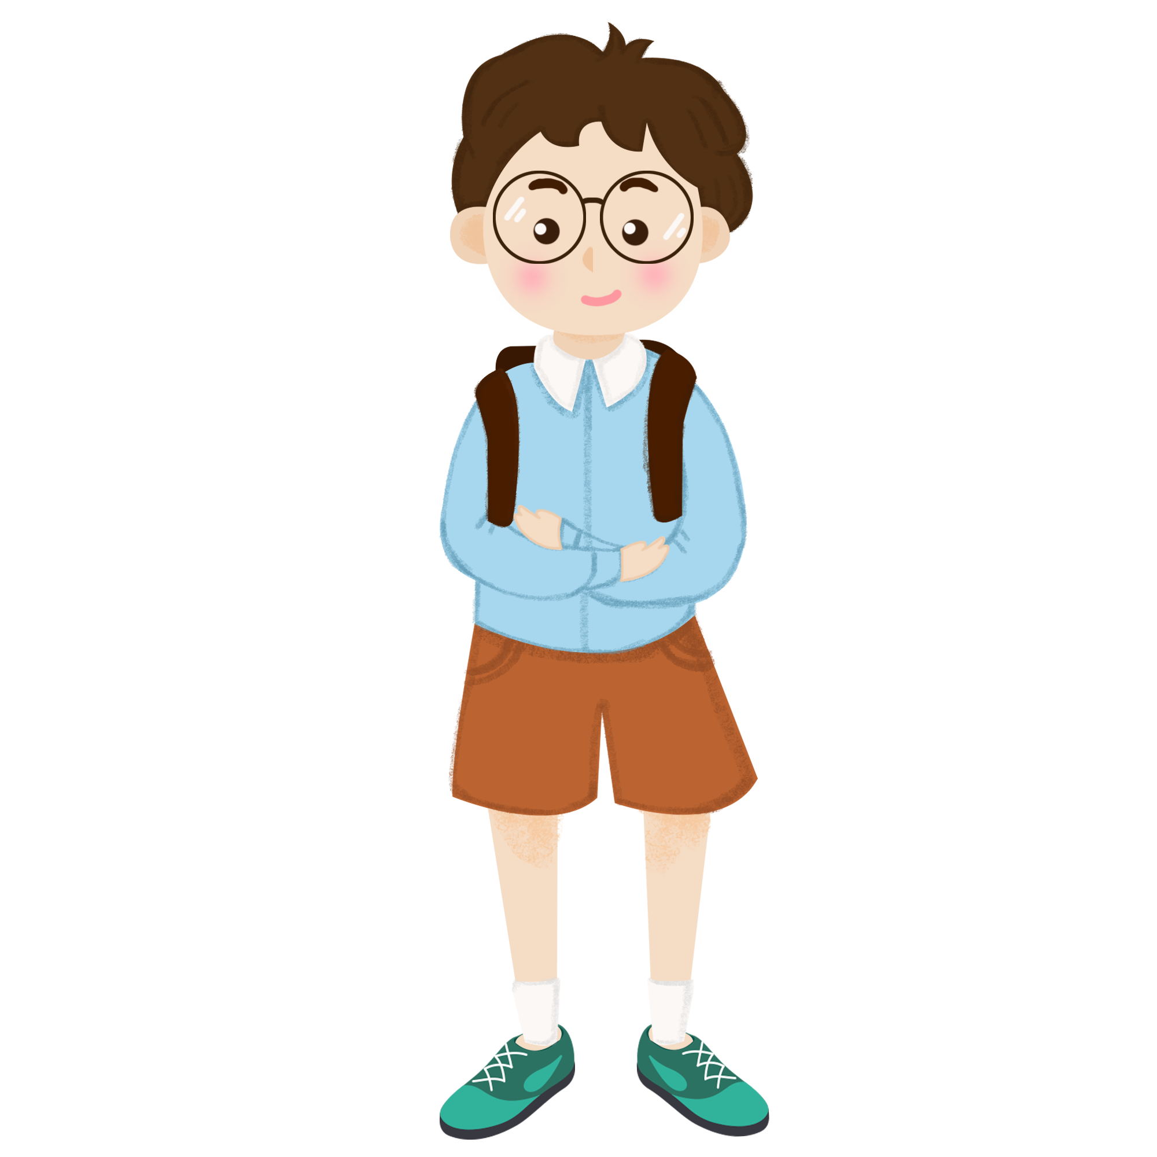
Bài tập 1: Nhận xét các ý kiến dưới đây.
Dùng thẻ để bày tỏ ý kiến đồng tình/không đồng tình

Slide 7



Slide 8
Bài tập 2: Em đồng tình hay không đồng tình với cách xử lí nào dưới đây? Vì sao?
1. Khi bạn giận, Tùng thường im lặng.
2. Khi bị bạn hiểu lầm, Quỳnh đã tìm cách giải thích cho bạn hiểu.
Làm việc nhóm đôi
3. Khi tranh luận với bạn, Tuấn thường nói rất to và bảo vệ ý kiến của mình đến cùng.
5. Khi bạn thân giận, Thế không làm lành vì cho rằng mình còn nhiều bạn khác để chơi.
4. Nếu bị bạn nói xấu, Chi sẽ tìm cách nói xấu bạn đó.

Slide 9


Slide 10
1. Khi bạn giận, Tùng thường im lặng.
Không đồng tình, vì nếu im lặng sẽ gây thêm hiểu lầm, giận nhau sẽ khiến tinh thần không thoải mái, ảnh hưởng đến việc học.

Slide 11
2. Khi bị bạn hiểu lầm, Quỳnh đã tìm cách giải thích cho bạn hiểu.
Đồng tình, vì khi giải thích mọi hiểu lầm sẽ được xóa bỏ, bạn bè sẽ vui vẻ với nhau hơn.

Slide 12
3. Khi trang luận với bạn, Tuấn thường nói rất to và bảo vệ ý kiến của mình đến cùng.
Không đồng tình, chúng ta nên nói chuyện nhẹ nhàng cho bạn hiểu và lắng nghe ý kiến từ người khác để tìm cách giải quyết tốt nhất.

Slide 13
4. Nếu bị bạn nói xấu, Chi sẽ tìm cách nói xấu bạn đó.
Không đồng tình, khi bạn nói xấu mình nên gặp trực tiếp để hỏi bạn lí do vì sao nói xấu, nếu chúng ta cũng nói xấu lại bạn đó thì càng gây hiểu lầm, bạn bè sẽ không thể chơi với nhau được.

Slide 14
5. Khi bạn thân giận, Thế không làm lành vì cho rằng mình còn nhiều bạn khác để chơi.
Không đồng tình, dù có nhiều bạn nhưng rất khó để tìm được người bạn thân hiểu mình. Thế nên cùng bạn thân nói chuyện để hiểu nhau hơn.

Slide 15
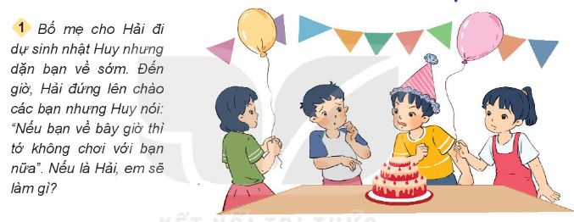
Bài tập 3: Xử lý tình huống
Thảo luận nhóm 4

Slide 16
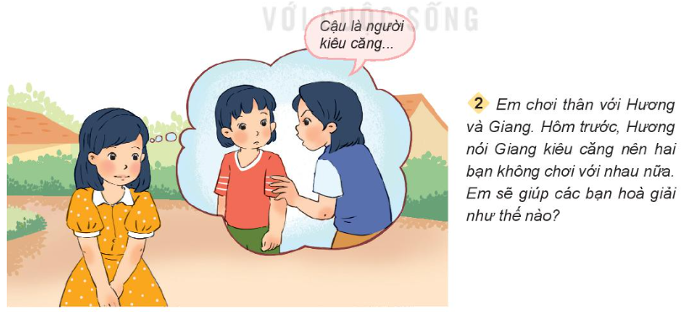
Bài tập 3: Xử lý tình huống
Thảo luận nhóm 4

Slide 18
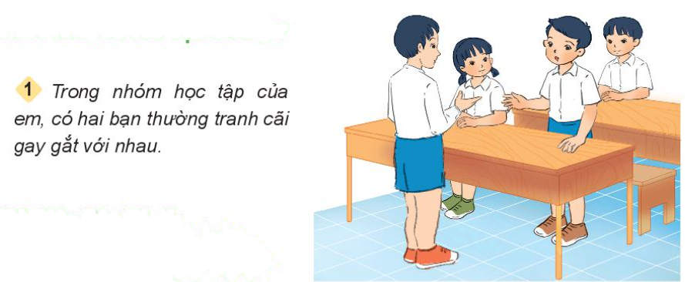
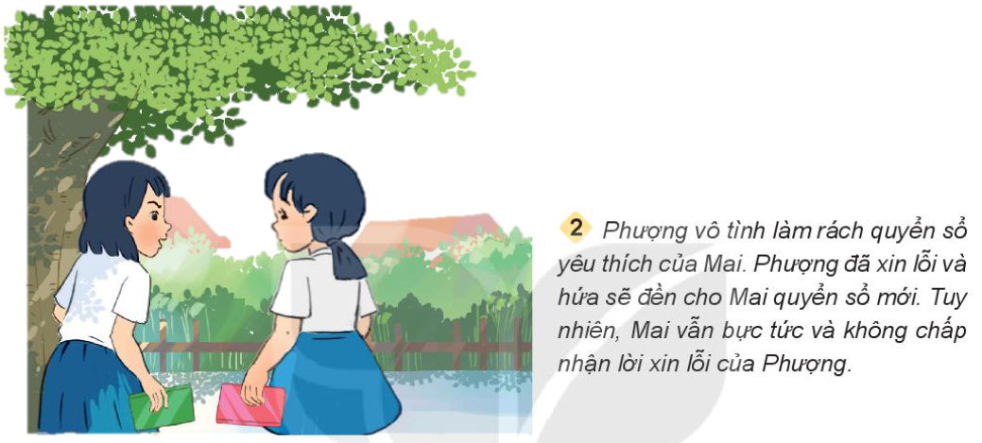
Bài tập 4: Em khuyên bạn điều gì?
Thảo luận nhóm 6

Slide 19

Notes:
Tùy cách giải quyết của HS mà GV chốt cách xử lý tình huống hợp lí nhất.

Slide 20

03

Slide 21
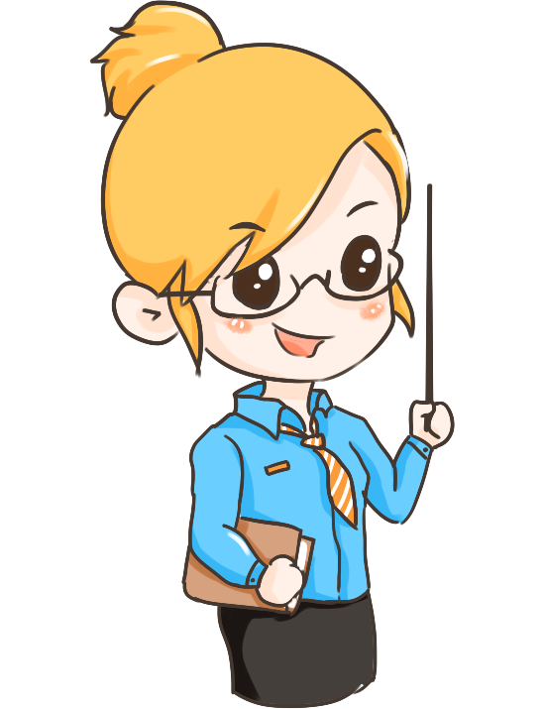

Hãy chia sẻ những việc em đã làm hoặc sẽ làm để xử lý bất hòa với bạn

Slide 22
Em hãy tư vấn cho bạn hàng xóm, bạn ở lớp nếu giữa các bạn đang có bất hòa.

Slide 23

Qua tiết học em rút ra được điều gì?
Bài học hôm nay cho chúng ta biết cách quan tâm xử lý bất hòa với bạn bè bằng những lời nói và việc làm phù hợp với bản thân mình.

Slide 24


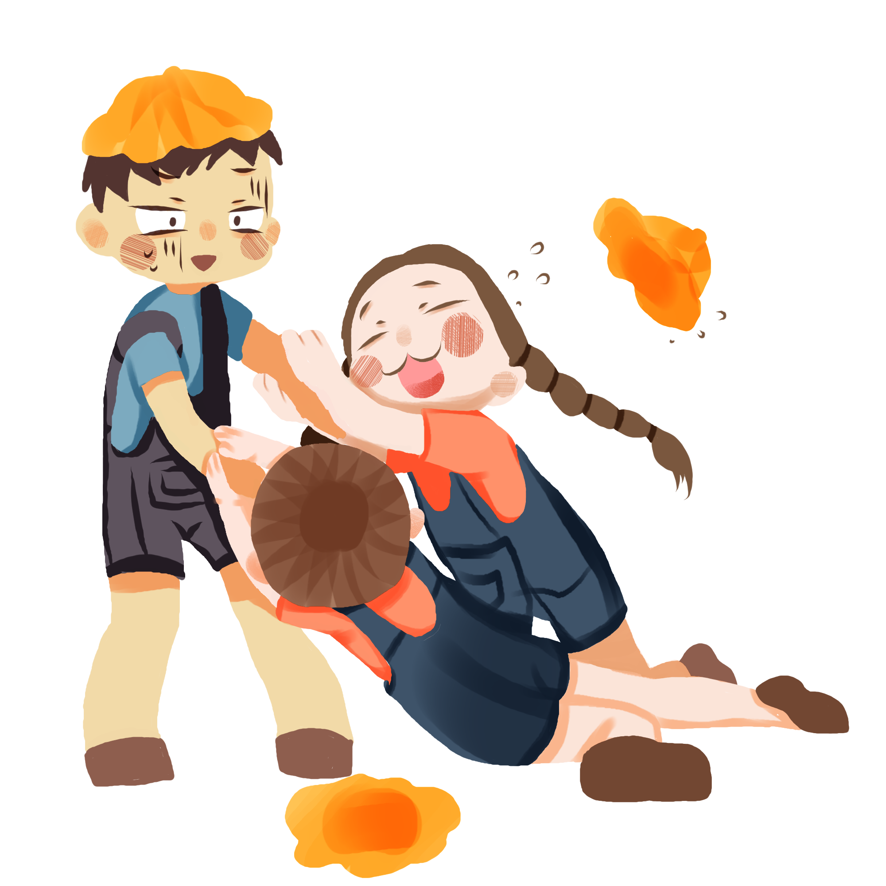
Lắng nghe, tôn trọng, nhường nhau
Bạn bè hòa thuận, nhịp cầu yêu thương

Slide 25


